Slide 1
Vehicle Recognition
Presentato da Filippo Fassone, Mauro Manconi e Riccardo Barichella
Principi e modelli della percezione
Anno 2023/2024

Slide 2

COME AVVIENE IL RICONOSCIMENTO
DEI VEICOLI IN NOI ESSERI UMANI?

Slide 3
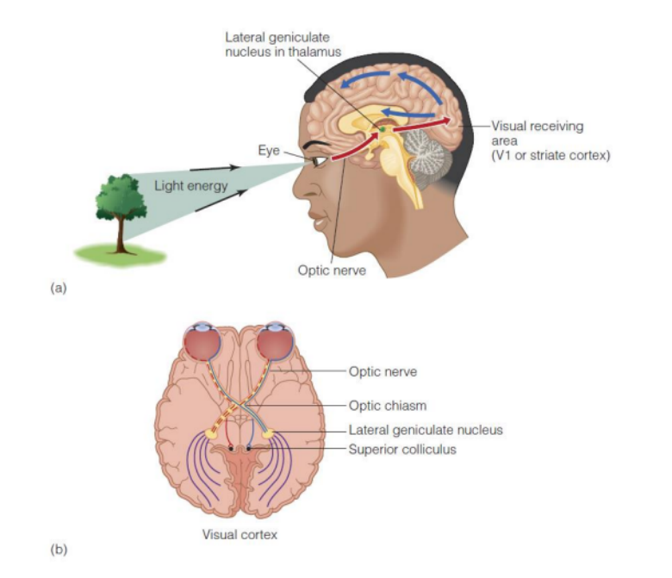
L’essere umano è in grado di percepire e riconoscere gli oggetti a lui familiari (ad esempio i veicoli) grazie alla combinazione del sistema visivo e il processo di elaborazione neurale del cervello.
Questa combinazione è resa possibile dall’operazione di trasduzione e dal nervo ottico.

Slide 4
Operazione di trasduzione
E’ il processo effettuato dai pigmenti visivi dei fotorecettori della retina (coni & bastoncelli ) per trasformare l’energia luminosa, da loro captata, in energia elettrica sotto forma di impulsi neurali che il cervello può interpretare.
Nervo ottico
E’ una delle principali vie nervose che collegano gli occhi al cervello e ricopre un ruolo fondamentale nella trasmissione degli impulsi elettrici generati dai fotorecettori nella retina al cervello.

Slide 5
COME PUO’ AVVENIRE IL RICONOSCIMENTO
DEI VEICOLI IN UN’ IMMAGINE ?

Slide 6
Per simulare il processo percettivo umano con cui il cervello elabora le informazioni visive, ad oggi, vengono utilizzate le reti neurali convoluzionali (CNN) artificiali.
Organizzate ispirandosi all’architettura del cervello umano, ossia suddivise in strati di neuroni artificiali (layers) raggruppati in maniera gerarchica.
Questi layers eseguono operazioni che alterano i dati al fine di apprendere le feature specifiche dei dati stessi.

Slide 7
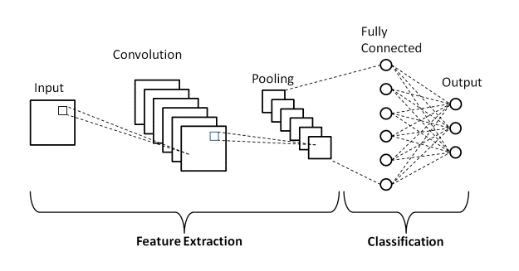
Esistono 3 tipologie di strati all’interno di una rete CNN:
-Strato Convoluzionale
-Strato di Pooling
-Strato completamente ( o densamente) connesso

Slide 8
Strato convoluzionale
E’ il responsabile di estrarre caratteristiche specifiche dell’input fornito alla CNN tramite l’operazione di convoluzione → filtraggio dell’input attraverso un insieme di filtri (kernel) per estrarre informazioni significative ad ogni strato convoluzionale.
Filtro kernel = matrice di pesi che viene appresa durante il processo di addestramento di una CNN.

Slide 9
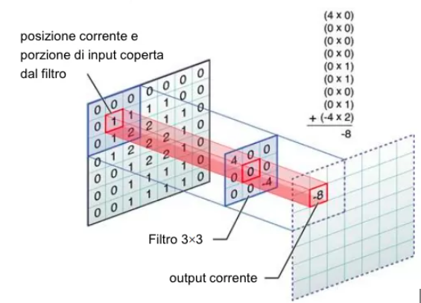
Il filtro kernel viene fatto scorrere sull’input e moltiplicato per ogni parte dell’input, la somma di questi di risultati rappresenta una mappa con le caratteristiche evidenziate dell’input.
Quest’operazione riduce anche la dimensionalità spaziale dell’input , conservandone le caratteristiche rilevanti.

Slide 10
Strato di Pooling
Utilizzato per ridurre la dimensione spaziale delle mappe delle caratteristiche ottenute con lo strato di convoluzione.
→ riducendo il rischio di overfitting di informazioni rindondanti all’interno della CNN.

Slide 11
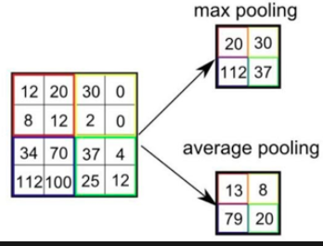
Max-Pooling → è lo strato di pooling più utilizzato e consiste nel suddividere l’input in regioni precise (es: 2x2) e prendere il valore massimo all’interno di quest’area, per rappresentarne le caratteristiche. Se la dimensione è troppo grande si rischia di perdere dati significativi.
Average-Pooling → è il contrario

Slide 12

Funzione di ReLU → E’ una funzione di attivazione dei neuroni in una CNN e viene applicata dopo l’operazione di convoluzione e/o pooling.
E’ definita come:
Se l’input (x) è positivo o uguale a zero la funzione restituisce semplicemente l’input stesso. Altrimenti se è negativo la funz. restituisce zero come valore.
→ Quindi la funzione di ReLU attiva un neurone solo se l’input è > 0.
Altrimenti il neurone viene disattivato.
Per attivazione intendiamo che il neurone trasmette l’input al neurone successivo senza alcuna modifica.
Questo meccanismo introduce la non-linearità nella rete neurale.
Permettendo un apprendimento più rapido.
( non dovendo considerare output nulli )

Slide 13
Strato completamente connesso
Tipicamente è situato alla fine dell’architettura di una CNN.
Il suo compito è combinare le caratteristiche estratte dalle features maps (ossia le mappe delle caratteristiche ottenute dagli strati precedenti) per poter effettuare la classificazione o la regressione dell’input secondo il compito specifico per cui la CNN è stata addestrata.
Strato completamente connesso → ogni neurone è collegato a tutti i neuroni della mappa di caratteristiche precedente, e ognuno applica in questo strato un'operazione lineare (generalmente una moltiplicazione matriciale tra i pesi del neurone e l'output del livello precedente) seguita da una funzione di attivazione non lineare, come ad esempio ReLU.

Slide 14
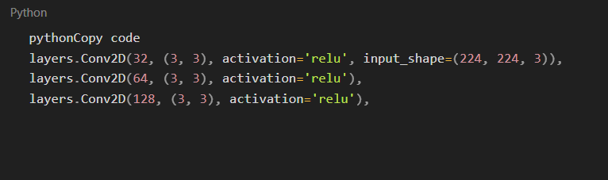
Caso Studio: Vehicle Recognition
La rete neurale convoluzionale (CNN) nel nostro caso di sudio è definita come un modello sequenziale usando TensorFlow e Keras. Vediamo come sono rappresentati i vari strati di una CNN nel codice della libreria cv2 che usiamo:
1. Strati Convoluzionali: Gli strati convoluzionali sono rappresentati dalle istanze della classe `layers.Conv2D`. Nel tuo codice, hai tre di questi strati definiti con diversi parametri:
Questi strati eseguono operazioni di convoluzione sull'input utilizzando un kernel di dimensione 3x3 e attivazione ReLU.

Slide 15
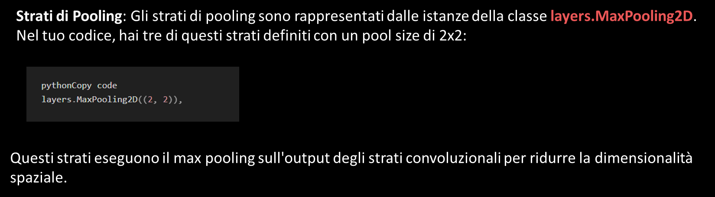
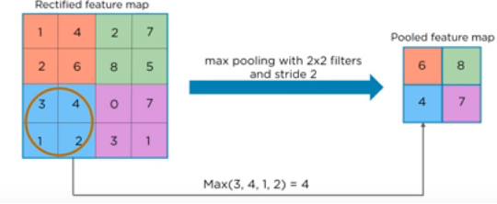

Slide 16
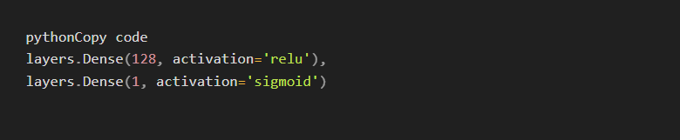
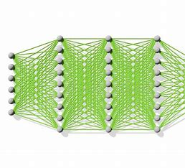
3. Strati Completamente Connessi: Gli strati completamente connessi sono rappresentati dalle istanze della classe layers.Dense. Nel tuo codice, abbiamo due di questi strati definiti:
Questi strati sono posti alla fine della rete dopo l'appiattimento dei dati e sono responsabili della classificazione finale. L'ultimo strato utilizza l'attivazione sigmoide per produrre un'output tra 0 e 1, che è tipico per problemi di classificazione binaria.

Slide 17

Entrando nel Dettaglio del nostro codice
Nell’esempio fornito dentro test.py possiamo vedere che la prima riga di codice carica il classificatore di Haar (il file cars.xml)
Il classificatore Haar è un algoritmo di rilevamento di oggetti che utilizza un insieme di caratteristiche di tipo Haar per identificare oggetti di interesse in un'immagine. Queste caratteristiche sono pattern di intensità di pixel che vengono confrontati in diverse regioni dell'immagine per determinare la presenza dell'oggetto. Nel nostro caso specifico il file xml è un classificatore addestrato a riconoscere veicoli dal retro

Slide 18
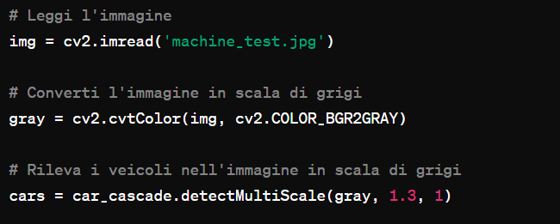
Una volta caricato il classificatore, andiamo a leggere la foto(macchine_test.jpg) e andiamo a convertirla in toni di grigi, questo passaggio è ci serve dato che il classificatore di Haar funziona meglio con un immagini a toni di grigi
A questo punto, utilizziamo il classificatore Haar (car_cascade) per rilevare i veicoli nell'immagine in scala di grigi.
La funzione detectMultiScale() esegue il processo di rilevamento, restituendo una lista di rettangoli che indicano la posizione approssimativa dei veicoli nell'immagine. I parametri 1.3 e 1 controllano la sensibilità del rilevamento e influenzano il modo in cui il rilevamento avviene.

Slide 19
Vantaggi Della Vehicle Detection
Riconoscimento di Pattern Complessi
Condivisione dei Pesi
Invarianza alle Traslazioni e Scalature
Robustezza alle Variazioni Ambientali
Efficienza Computazionale
Scalabilità

Slide 20
Svantaggi della Vehicle Detection
Requisiti di Dati Etichettati
Complessità del Modello
Interpretazione e Interpretabilità
Overfitting (L'over-fitting si verifica quando il modello impara dettagli eccessivi rispetto i dati di addestramento, compromettendo la sua capacità di generalizzazione su nuovi dati)
Richiesta di Risorse Computazionali
Vulnerabilità agli Attacchi Avversari

Slide 21
CAMPI DI UTILIZZO
Sistemi di Sicurezza Stradale
Sistemi di Controllo del Traffico
Pedaggi Automatici
Parcheggi Intelligenti
Sistemi di Guida Autonoma
Sicurezza delle Aree Sensibili

Slide 22

Grazie per l’attenzione!

